Slide 1
Marque Valeurs Parc Naturel Régional
Les métiers de l’élagage – 14 juin 2022 - Webinaire

Slide 2
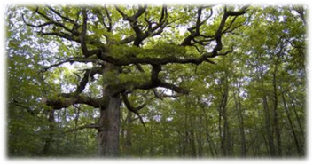
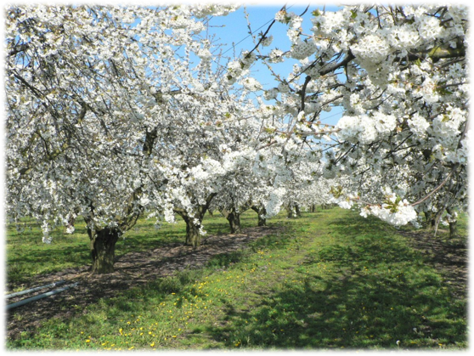
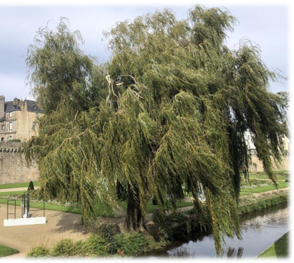
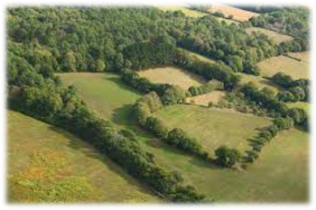
Place de l’arbre sur le territoire du Pnr Golfe Morbihan

Slide 3
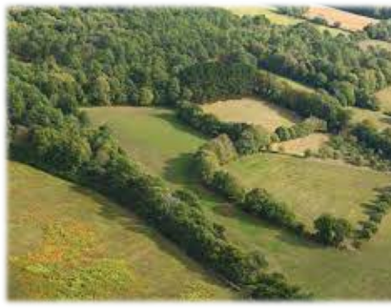
Enjeux
Climatique
Paysager
Santé
Biodiversité
Support des trames naturelles

Slide 4
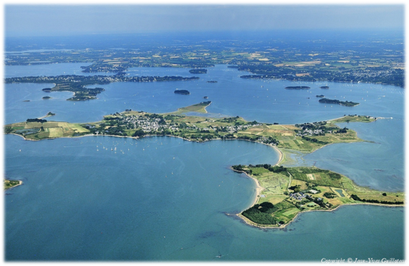
Actions en cours au sein du Parc

Slide 5
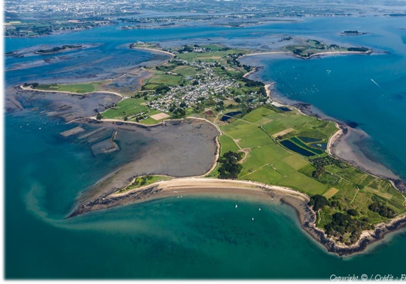
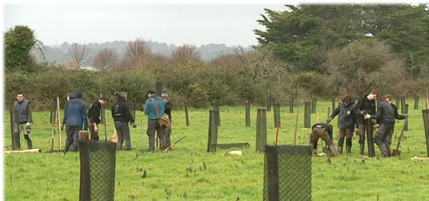
Actions en cours au sein du Parc
Promotion de l’agroforesterie :
Suivi plantation Ile d’Arz
Expérimentation sur 5 exploitations 34,4 ha, 1161 arbres

Slide 6
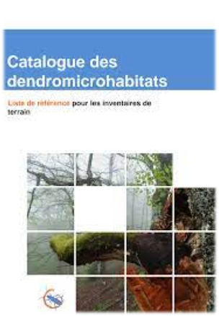
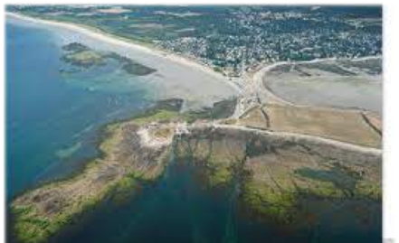
Actions en cours au sein du Parc
Gestion forestière :
Partenariat ONF / CRPF / PnrGM
Installation d’un marteloscope approche dendromicrohabitats

Slide 7
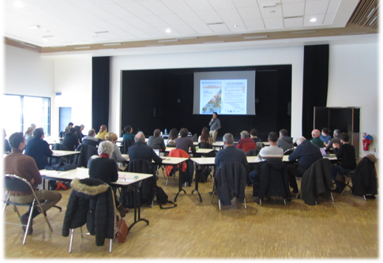
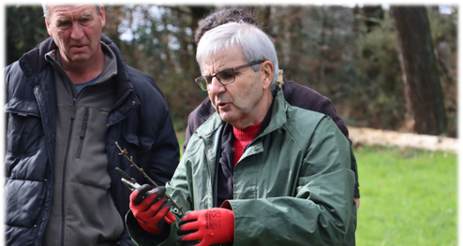
Actions en cours au sein du Parc
Formation des collectivités :
Services techniques, élus, agents
2 jours vergers
2 jours arbres urbains
Sensibilisation des citoyens :
Taille et réhabilitation des vergers
Greffe et changements de variétés

Slide 8
Planification
Intégration dans les PLU de :
Vergers anciens
Boisements historiques
Maillage bocager
Arbres remarquables
Une démarche plus avancée, Vannes :
Modification simplifiée intégrant plus d’éléments arborés (boisements, arbres isolés, haies, …), une aide de défense écologique du racinaire, un barème d’évaluation de la valeur d’un arbre, …

Slide 9
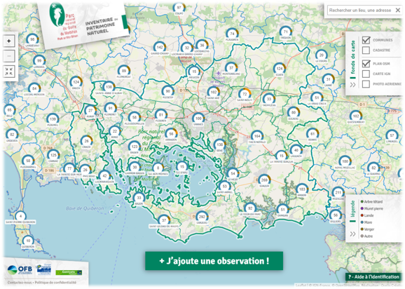
Actions en cours au sein du Parc
Création d’une plateforme participative habitats trames naturelles :
Mares
Vergers
Arbres têtards
Landes
Murets en pierres sèches

Slide 10
Sollicitations des collectivités
Juillet 2019 : extrait du CR de la commission valorisation économique : « Sur proposition d’un professionnel du secteur et par le biais du technicien du Parc travaillant sur la trame verte et bleue, l’opportunité de lancer la marque Valeurs Parc pour la profession d’élagueurs retient l’intérêt des membres de la commission présents qui valident la mise en place d’un groupe de travail sur le sujet. »

Slide 11
Sollicitations des collectivités
Octobre 2020 : Un questionnaire a été envoyé à toutes les communes de Parc afin de connaître leurs besoins d’accompagnement sur le sujet.
Ø27 communes ont répondu
La proposition de cycles de formations sur le sujet est plébiscitée :
Formation théorique (1jr) - Formation technique d'approfondissement - perfectionnement (2- 3jrs) - Formation technique courte (1jr)
La majorité des communes répondantes ont été confrontés à des retour négatifs sur des élagages réalisés par le passé :
Oui : 15 réponses
Non : 13 réponses
ØA l’exception de deux réponses, l’ensemble de ceux qui ont répondu au questionnaire sont pour l’utilisation d’un label qualité dans le choix des prestataires.

Slide 12
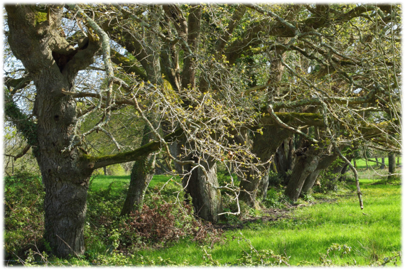
Arbres têtards
Ecosystème à part entière
Patrimoine vieillissant et peu renouvelé
Marqueur paysager et patrimonial
Patrimoine sensible

Slide 13
MERCI DE VOTRE PARTICIPATION

